Slide 1

EAS8.0 Web开发培训
---先导篇
BOS WEB平台系统部
范来华 2016.2

Slide 2


目录
BOS开发工具构成
BOS开发工具使用流程
三种WAF框架
提纲

Slide 3
BOS开发工具构成
GUI开发及实施工具
WEB开发工具
企业建模平台
扩展平台
BIM/BOS Studio
扩展页面元数据
页面元数据
组织建模
人员建模
工作流设计工具
WEB页面扩展维护
WEB页面维护
动态扩展平台（DEP）
业务规则
业务流程管理
BOS建模工具
编码规则
扩展元数据
建模元数据
实体、查询扩展维护
实体、查询维护
单据转换规则
GUI页面扩展维护
GUI页面维护
引入引出规则
其它元数据扩展维护
其它元数据维护
套打模板
不依赖EAS服务器：
Notes:
WEB页面并不是从GUI页面转化生成的，而是通过WEB开发工具，全新开发定义的页面

Slide 4

WEB平台技术框架
Client/Browser
Web Server
Application Server
界面动态渲染
Json
通用业务 Service
IOC
Remote
Local
模块A
后台服务
JSON
Convert
EventBus
BOTP
Remote
Local
模块B
后台服务
显示风格
CSS3
HTTP Service Dispatcher
业务Handler
工作流
Remote
local
模块C
后台服务
Interceptor
业务Handler
业务事件逻辑JS
附件管理
Remote
Local
模块D
后台服务
权限
基础控件JQUERY
编码规则
Remote
Local
模块…
后台服务
License
HTTP缓存处理
导入/导出服务
Remote
Local
模块…
后台服务
基础服务
服务注入
……….基础服务
Remote
Local
模块…
后台服务

Slide 5
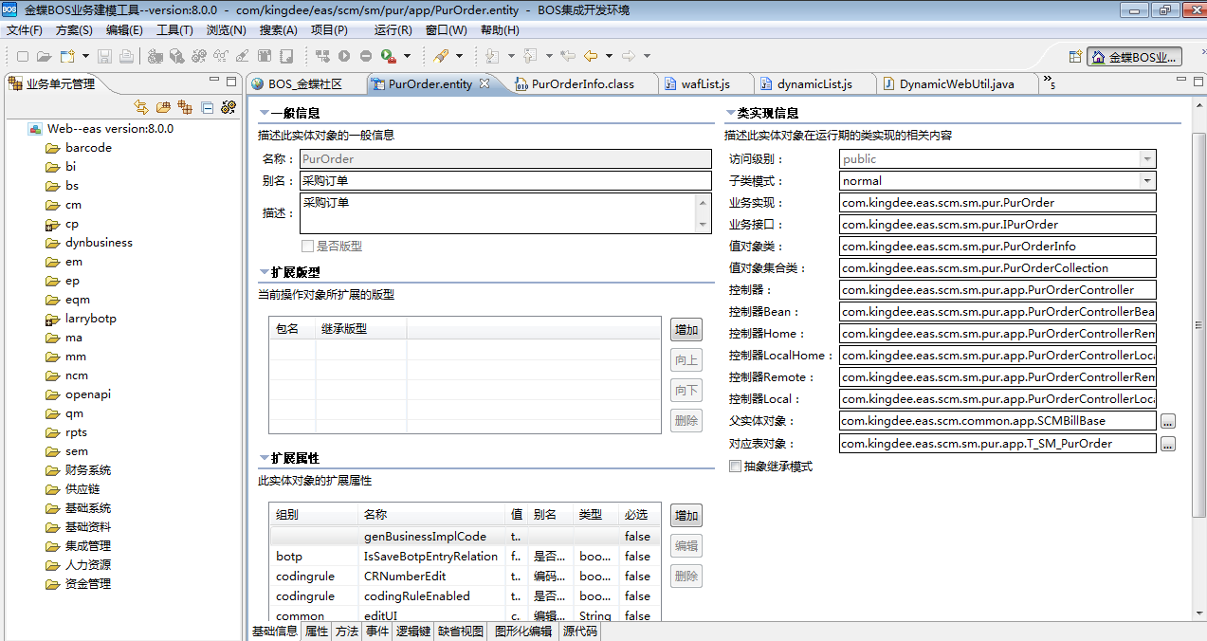
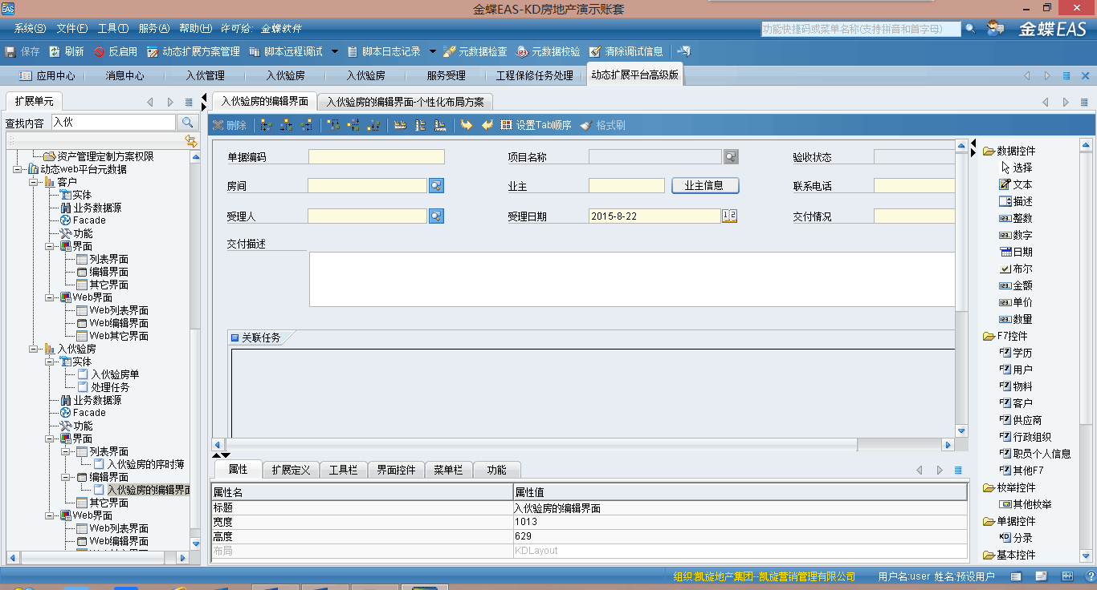
BOS开发工具使用流程
建模工具
业务规则配置
WEB页面维护
工作流设计工具

Slide 6
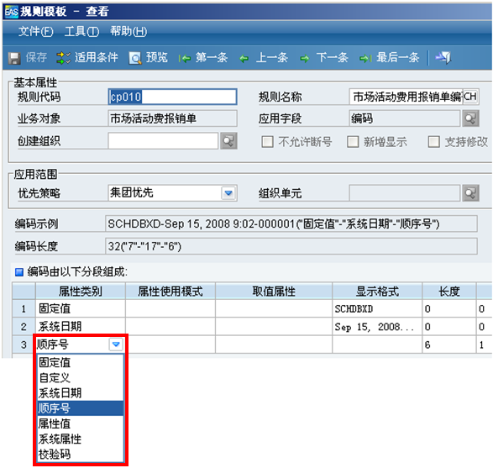
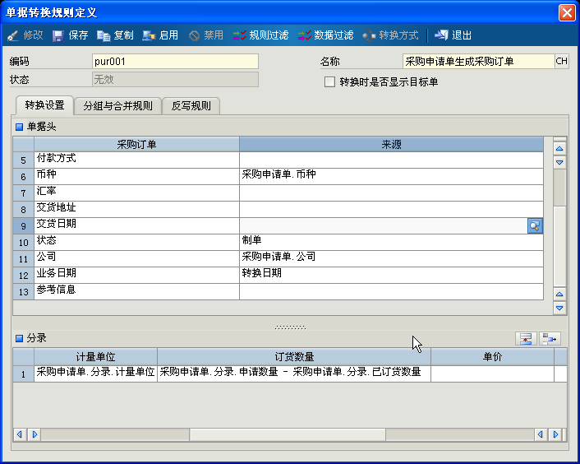
BOS开发工具使用流程
建模工具
业务规则配置
WEB页面维护
工作流设计工具

Slide 7
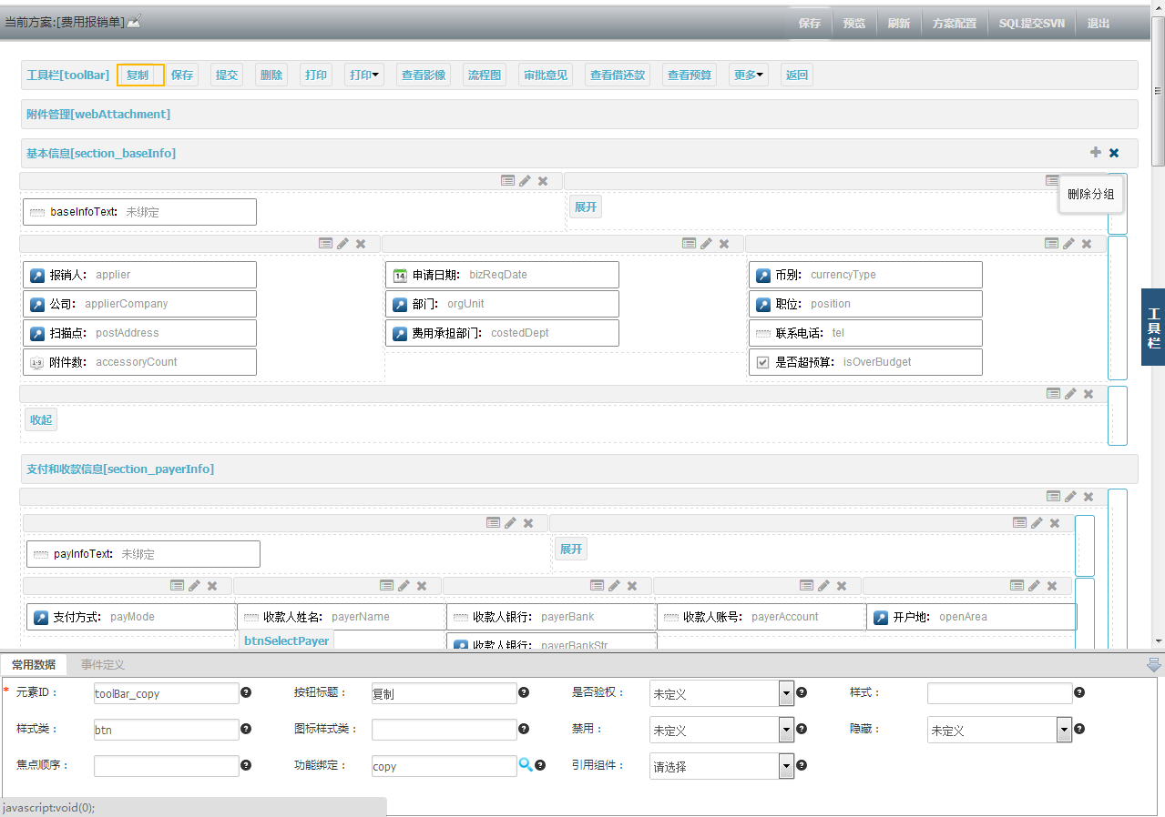
BOS开发工具使用流程
建模工具
业务规则配置
WEB页面维护
工作流设计工具

Slide 8
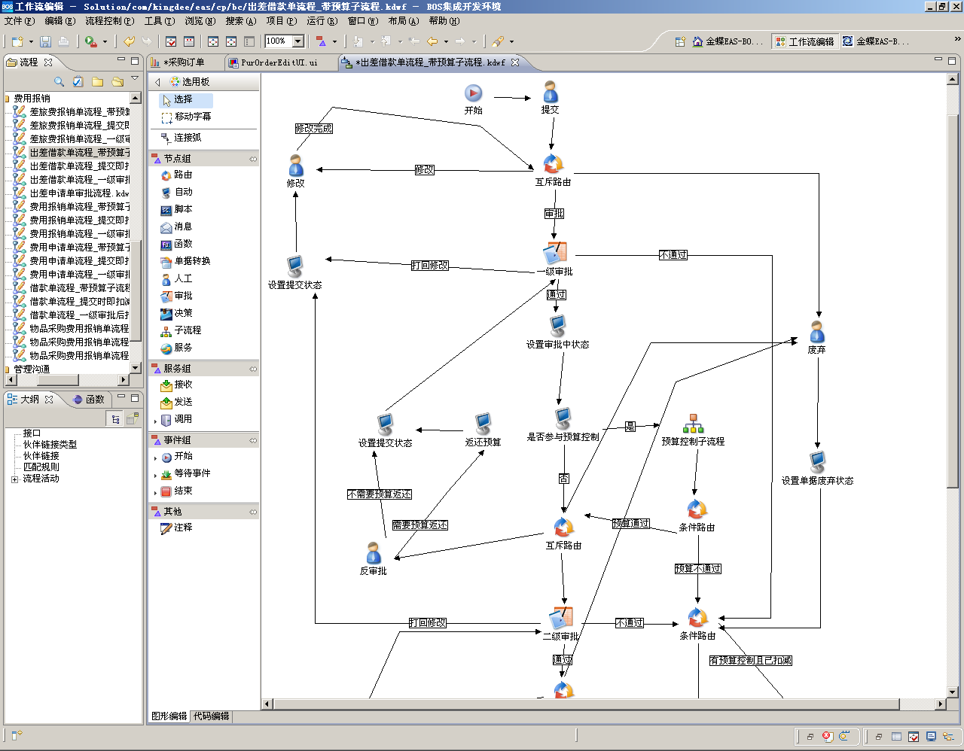
BOS开发工具使用流程
建模工具
业务规则配置
WEB页面维护
工作流设计工具

Slide 9
三种WAF框架
WAFI框架
产品：EAS6.5, EAS7.0
WAFII静态框架
项目定制使用
WAFII动态框架
产品：EAS8.0，EAS8.1
模块：费用报销, 协同
标准产品应用少，项目应用少
模块：财务模块, 供应量等
兼容WAFII静态框架页面
经过EAS标准产品验证
已下架
已下架
产品：EAS7.5
经过大量项目应用验证
Notes:
项目开发中，反馈问题时，能分清所使用WEB框架版本

Slide 11
特别声明
没有金蝶软件国际软件集团有限公司的特别许可，任何人不能以任何形式或为任何目的复制或传播本文档的任何部分。本文档中包含的信息如有更改，恕不另行通知。
由金蝶软件（中国）有限公司和其分销商所销售的某些软件产品包含有其它软件供应商版权所有的软件组件。
Microsoft®、WINDOWS®、NT®、EXCEL®、Word®、PowerPoint®和SQLServer®是微软公司的注册商标。
IBM®、DB2®、DB2通用数据库、OS/2®、ParallelSysplex®、MVS/ESA、AIX®、S/390®、AS/400®、OS/390®、
OS/400®、iSeries、pSeries、xSeries、zSeries、z/OS、AFP、IntelligentMiner、WebSphere®、Netfinity®、
Tivoli®、Informix和Informix®动态ServerTM是国际商业机器公司在美国或其他公司的商标。
ORACLE®是ORACLE公司的注册商标。
UNIX®是UNIXINTERNATIONALCO.,LIMTED的注册商标、OSF/1®和Motif®是OpenGroup的注册商标。
Citrix®、Citrix徽标、ICA、ProgramNeighborhood®、MetaFrame®、WinFrame®、VideoFrame®、MultiWin®以及此处引用的Citrix产品名是CitrixSystems公司的商标或注册商标。
HTML是HATEMOGLUTEKSTILGIYIMSANAYIVETICARETA.S.的注册商标，DHTML、XML和XHTML是W3C®、WorldWideWeb协会、计算机科学实验室的商标或注册商标，PureXML是国际商业机器公司的注册商标。
JAVA®是甲骨文美国有限公司的注册商标。
JAVASCRIPT®是甲骨文美国有限公司的注册商标，由其技术开发和实施商Netscape许可使用。
Apusic®是深圳市金蝶中间件有限公司的注册商标。
本文档提到的金蝶®、金蝶KIS®、K/3®、金蝶EAS®、友商网®和其它金蝶产品和服务以及它们各自的徽标是金蝶软件（中国）有限公司在中国和世界其它一些国家的商标或注册商标。本文档提到的所有其它产品和服务名称是它们各自公司的商标。

